Slide 1
Chap 10－4
Gauss 公式

Slide 2
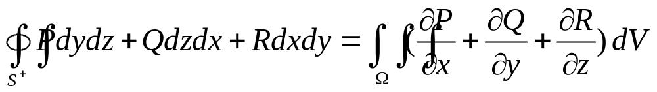
10.4.1. Gauss 公式
设函数P(x,y,z),Q (x,y,z),R (x,y,z)在空间有界闭
区域Ω上有连续偏导数，Ω的边界是分片光滑的
闭曲面，则有公式
(三重积分与在其边界上的第二型曲面积分的关系)

Slide 3
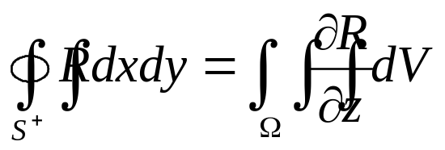
证明的思路
z=z₂(x, y)
类似 Green 公式的证明
z
Ω
先证
O
z=z₁(x, y)
y
1）考虑Ω是 x y 型区域
D
x
2）再考虑Ω是一般区域
将Ω 分割成几个正规区域应用1）的结论
同理证关于P,Q 的等式

Slide 4
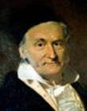
高斯 Guass.Carl Friedrich
(1777－1855)
➢ 数学神童，聪颖过人
➢ 尺规作正十七边
➢ 博士论文：代数基本定理
➢ 涉猎广泛，成果丰硕 ─ 数学：分析、数论、复
变函数代数、非欧几何、统计数学等，以其名定
义的数学名词多达数十个；天文学、物理
➢ 献身科学 精益求精 追求完美

Slide 5
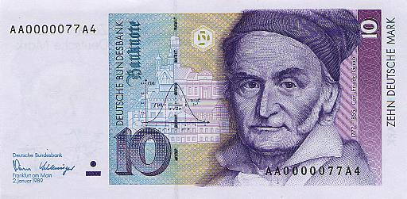
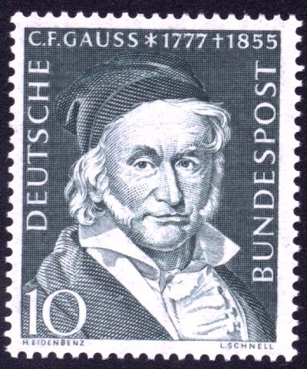
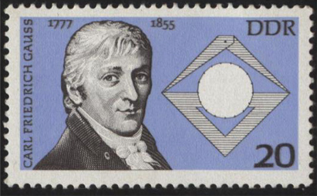
“宁可发表少些，但要的是成熟的成果”
“假如别人和我一样专心和持久的思考数学真理，他也
会作出同样的发现.”
➢ 最伟大的数学家
如果我们把十八世纪数学家想象成为一系列高山峻岭，
那么最后一座使人肃然起敬的峰巅就是高斯
能从九霄云外的高度按照某种观点掌握浩瀚星空和
深奥数学的天才
在邮票、钱币上的数学家

Slide 6
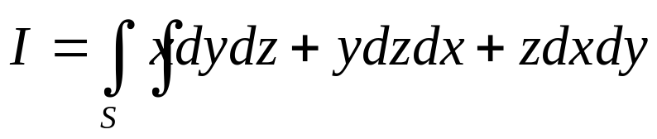
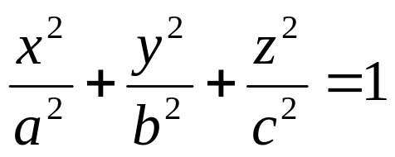
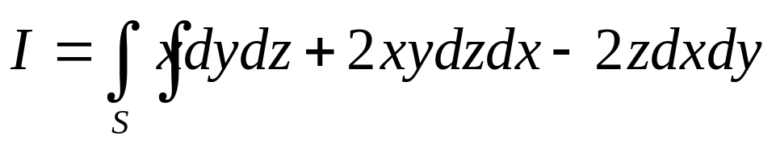
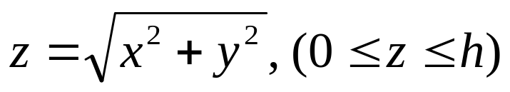
例 计算曲面积分
其中S是椭球面
的外侧
例 计算
其中S是锥面
的下侧
（需要加一块曲面使之成为封闭曲面）

Slide 7
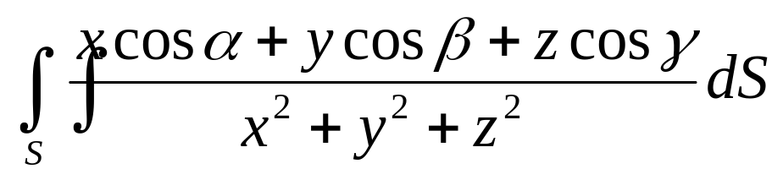
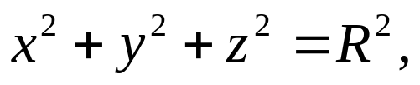
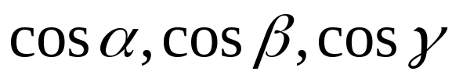
例 计算
其中S是球面
是其外法向量的方向余弦
H.W 习题10
29 (2) (4) (6) (7)

Slide 8
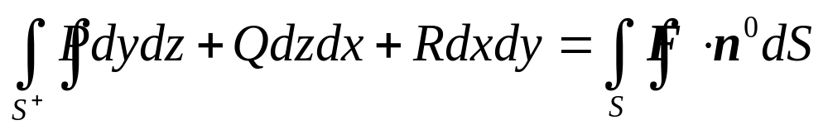
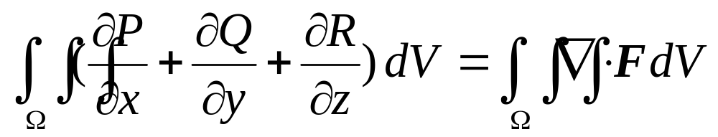
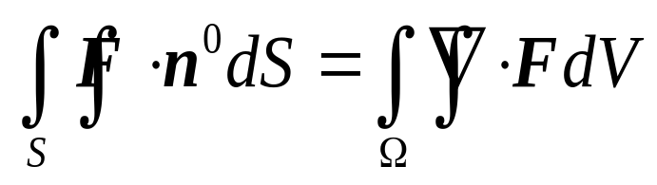

由于
得到Guass 公式的向量形式
(与Green公式形式完全一致)

Slide 9
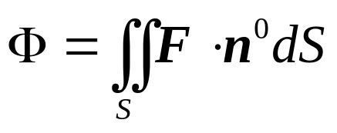
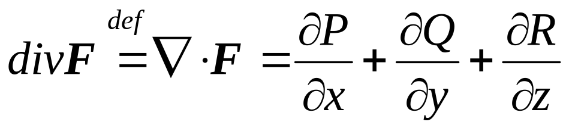
10.4.2. 通量与散度
若给定向量场
那么称曲面积分
为向量函数F 的通过定侧曲面S 的通量
而称
称为向量函数F的 散度

Slide 10
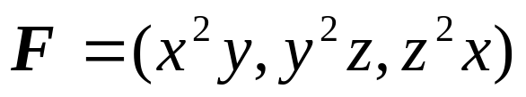
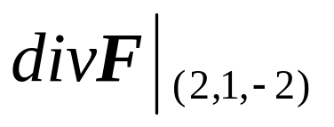
例 设向量
，求散度
H.W
习题 10
31 (2) 32 (2) (4)

Slide 11
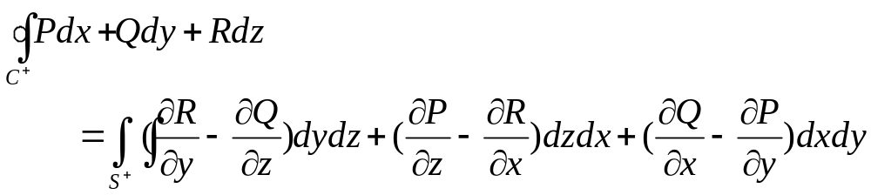
10.4.3 Stokes公式*
设双侧曲面S的边界为空间闭曲线C⁺ , C⁺的
正方向与 S 的正侧成右手系
设S是分片光滑的双侧曲面，闭曲线C⁺是其
边界，向量值函数
在包含S 的空间区域内有连续偏导数，则

Slide 12
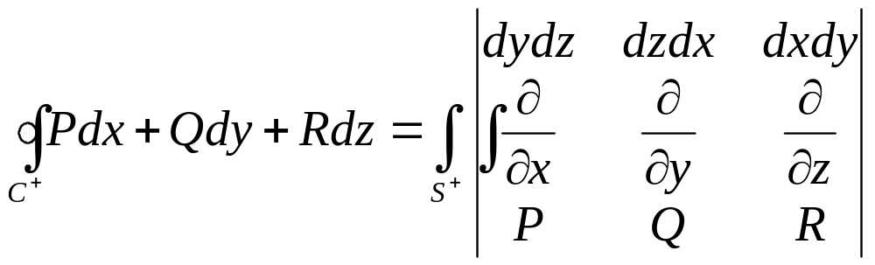
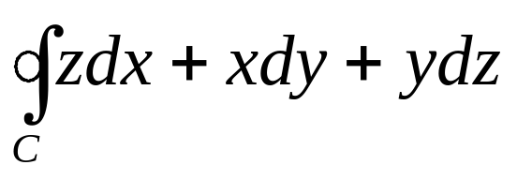
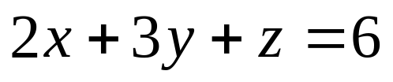
借助行列式，公式可记为
例 计算
,其中C是平面
被三个坐标平面所截的三角形S 的
边界，其正向与S上侧成右手系

Slide 13
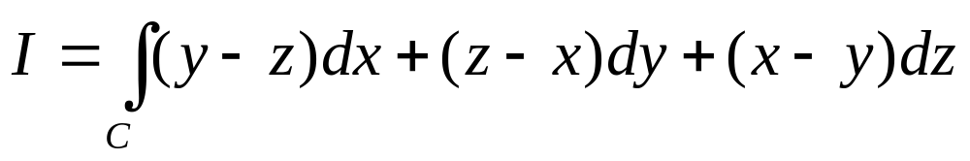
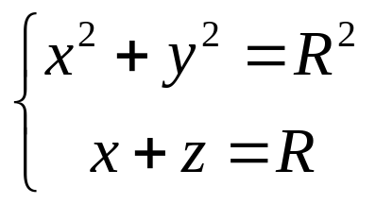
例 计算
曲线C为
，积分方向从x 轴的正向
看沿逆时针
H.W 习题10
34 (2)(3)

Slide 14
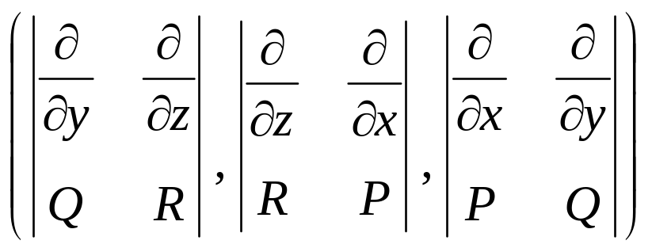

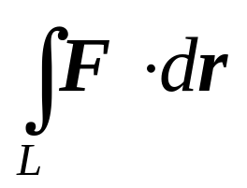
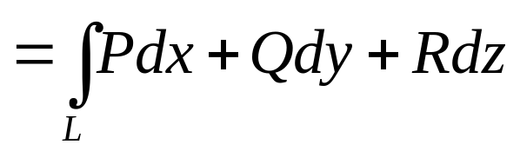
10.4.4 旋度
对向量场 F =(P, Q, R)，定义
为函数 F 的旋度
若L 为F 定义区域内的定向曲线,则称
为 F 沿L的环量

Slide 15
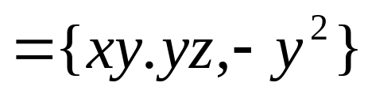


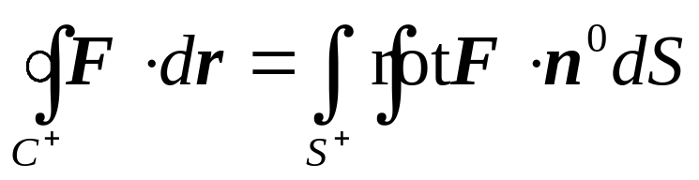
例 求向量场F
在点(1,-1,3)
的旋度
➢ Stokes 公式的向量形式
若记
那么
这样
Stokes公式可以写成形式

Slide 16
H.W
习题10
36 (1)
37（2）（3）

